Slide 1
Dan obitelji 2017.
Projekt UDRUGE ZVONO
E TWINNING PROJEKT

Slide 2
CILJ PROJEKTA
Obilježavanje Međunarodnog dana obitelji 15. svibnja 2017. uključivanjem članova obitelji u aktivnosti razrednog odjela i škole te provođenjem aktivnosti kojima će se naglasiti značaj obitelji u životu svakoga od nas.

Slide 3
PONEDJELJAK 8.5. 2017.
ČITANJE PJESME Majka i Sunce; Tin Kolumbić
CRTANJE OBITELJSKOG GRBA
ISPUNJAVANJE PUZZLI Moja obitelj je naj…
RJEŠAVANJE MATEMATIČKIH ZADATAKA 10 koraka do sreće

Slide 4
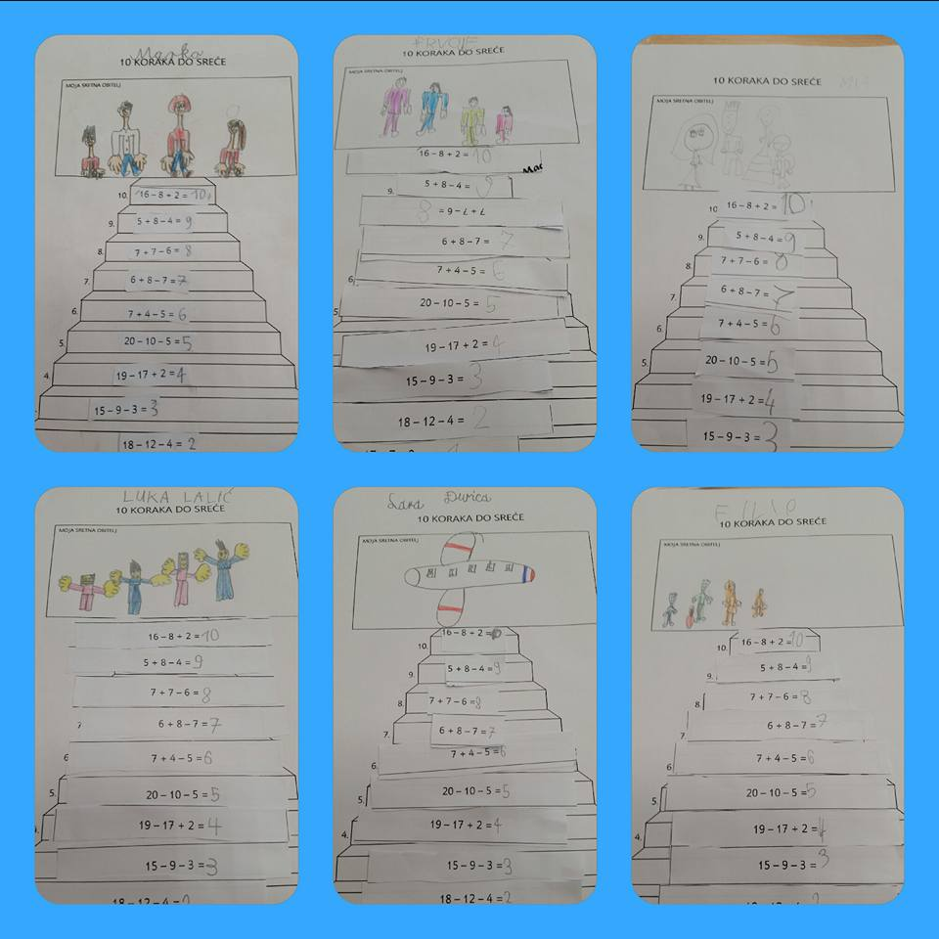
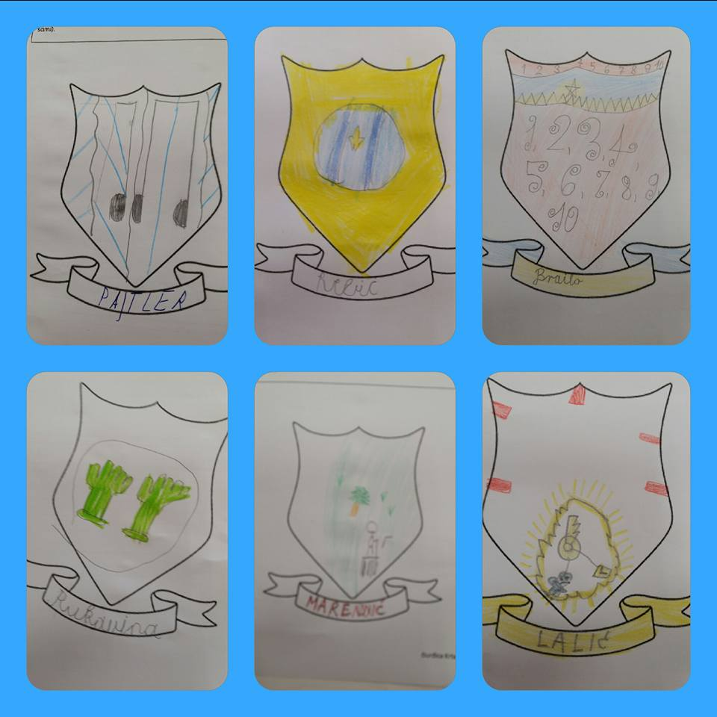
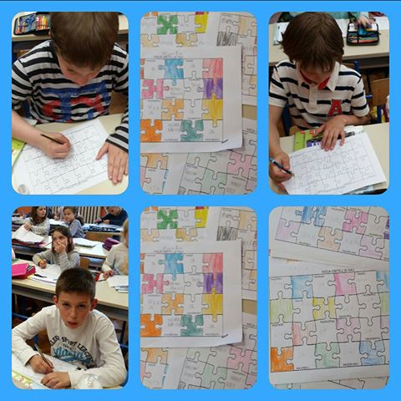
PONEDJELJAK 8.5. 2017.

Slide 5
UTORAK 9.5. 2017.
ČITANJE PJESME Mamina ljubav; Ivanka Borovac
IZRADA TORBICE ZA MAMICE
MAJČIN DAN – sastavljamo priču/ matematiče zagonetke

Slide 6
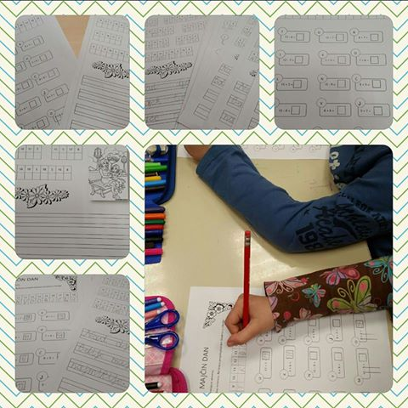
UTORAK 9.5. 2017.

Slide 7
SRIJEDA 10.5. 2017.
IZRADA KRAVATE ZA TATE
ČITANJE PJESME Tata može, Mirjana Mrkela
PJEVANJE Kočija

Slide 8
SRIJEDA 10.5. 2017.

Slide 9
ČETVRTAK 11.5. 2017.
ČITANJE IGROKAZA Radoznalko; Jadranka Čunčić – Bandov
IZRADA OBLAKA RIJEČI, BROŠEVA ZA MAMU
PISANJE MAMINA IMENA

Slide 10
ČETVRTAK 11.5. 2017.

Slide 11
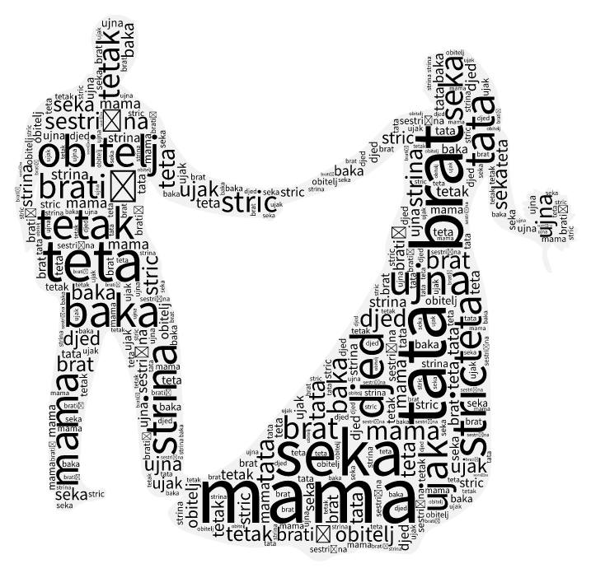
ČETVRTAK 11.5. 2017.

Slide 12
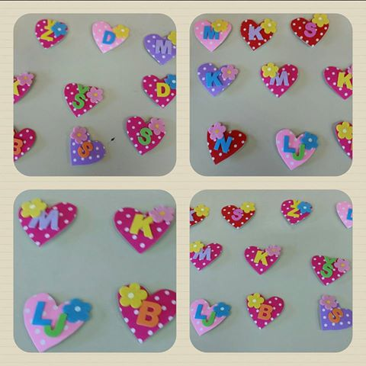
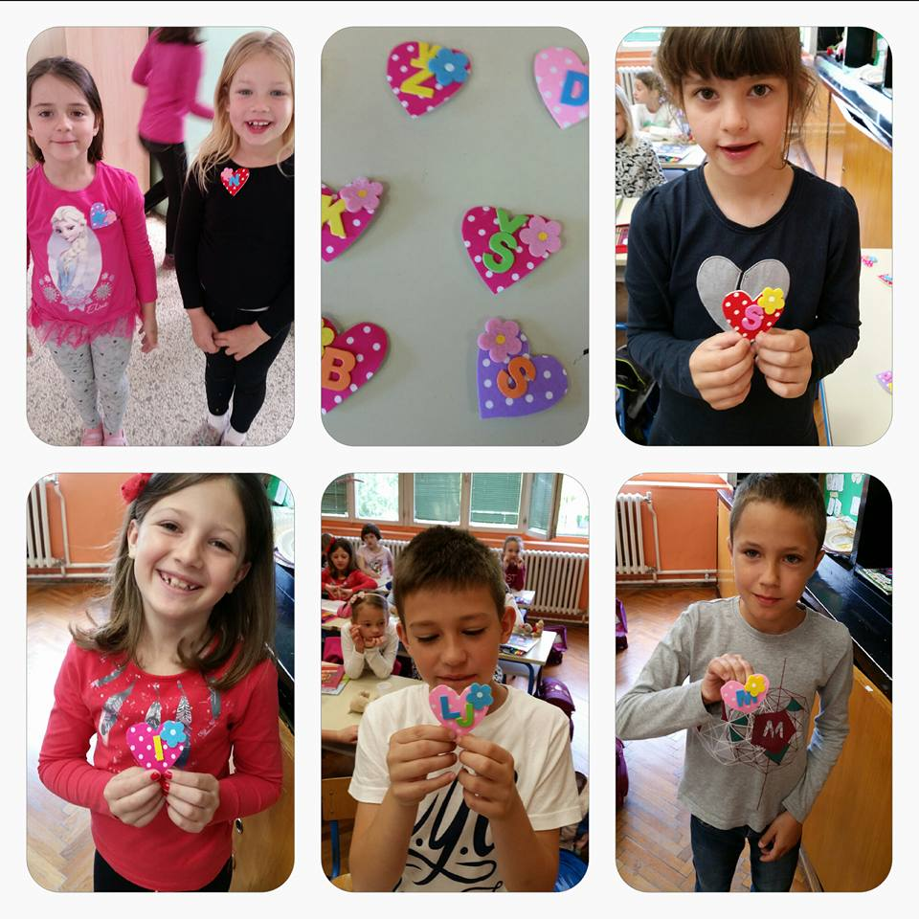
ČETVRTAK 11.5. 2017.

Slide 13
ČETVRTAK 11.5. 2017.

Slide 14
PETAK 12.5. 2017.
PJEVANJE Dijete pjeva; Čestitka majčici
IZRADA Kupona
IZRADA BROŠA

Slide 15
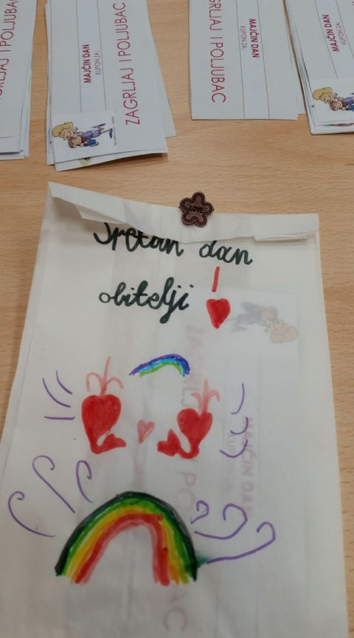
PETAK 12. 5. 2017.

Slide 16
PONEDJELJAK 15.5. 2017.
PJEVANJE: Mama, hvala ti – Dječji zbor Bajka
https://www.youtube.com/watch?v=tDGDNYSi47I

Slide 17
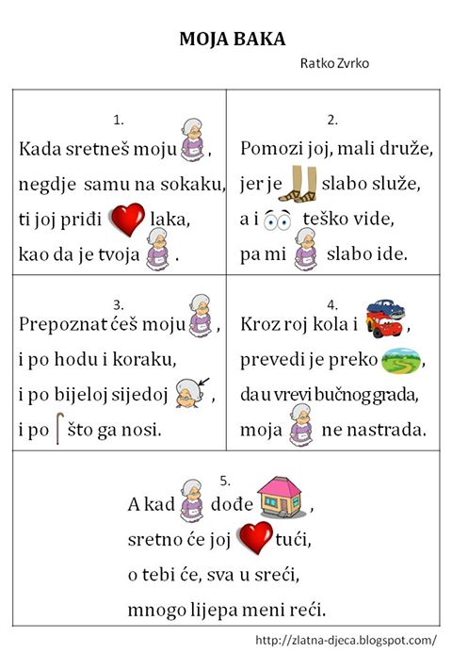
Ponedjeljak 15.5. 2017.
Dan smo posvetili bakama. Čitali smo i opisivali bake.

Slide 18
UTORAK 16.5. 2017.
Dan smo posvetili djedovima. Čitali smo pjesmu Grigora Viteza Pošao djed Petar i slikovnicu Petra kod bake i djeda

Slide 19
SRIJEDA 17.5. 2017.
Naučili smo pjevati pjesmu Avanture maloga Ju – Ju
https://www.youtube.com/watch?v=sVVsMnyGlhQ

Slide 20
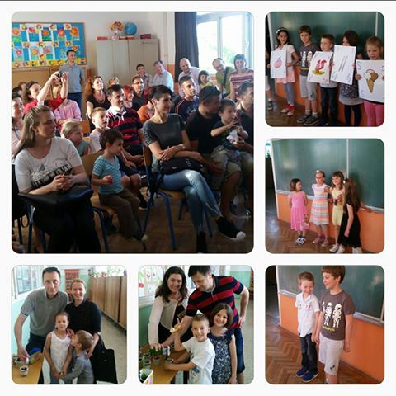
ČETVRTAK 18.5.
Razredna priredba u povodu Dana obitelji i obiteljska sadnja ljekovitog i začinskog bilja.

Slide 21
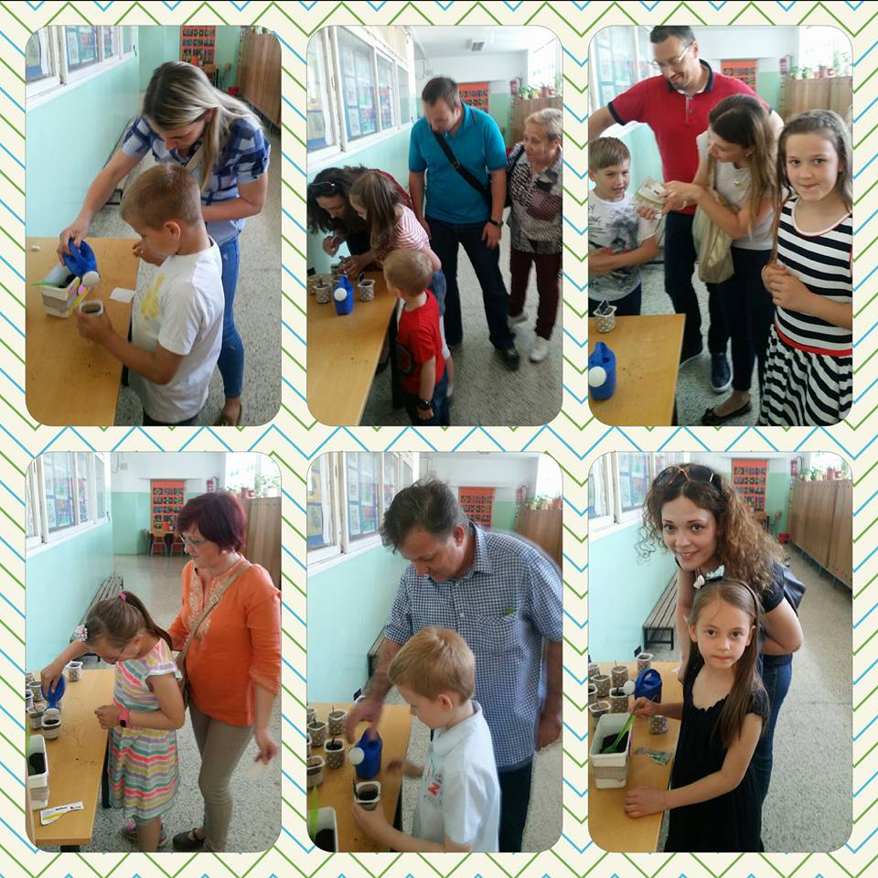
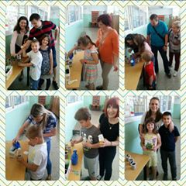
ČETVRTAK 18.5.
Razredna priredba u povodu Dana obitelji i obiteljska sadnja ljekovitog i začinskog bilja.

